Slide 1
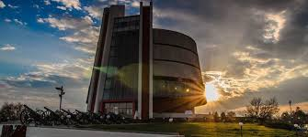
Панорама
„Плевенска епопея 1877г.“

Slide 2
Съдържание:
Местоположение
Създаване
Зали:
Уводна
Панорамна
Диорамна
Заключителна

Slide 3

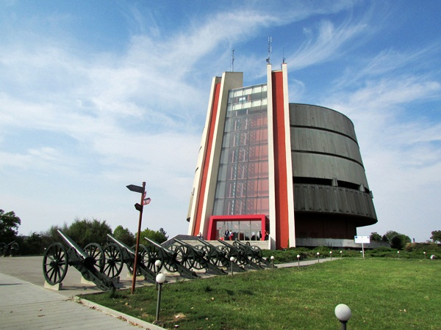
Панорама „Плевенска епопея 1877г.“ се намира в град Плевен, Централна Северна България. Изградена е в района на „Скобелевия парк“, където по време на 3-тата атака от Обсадата на Плевен се водят едни от най-тежките сражения

Slide 4


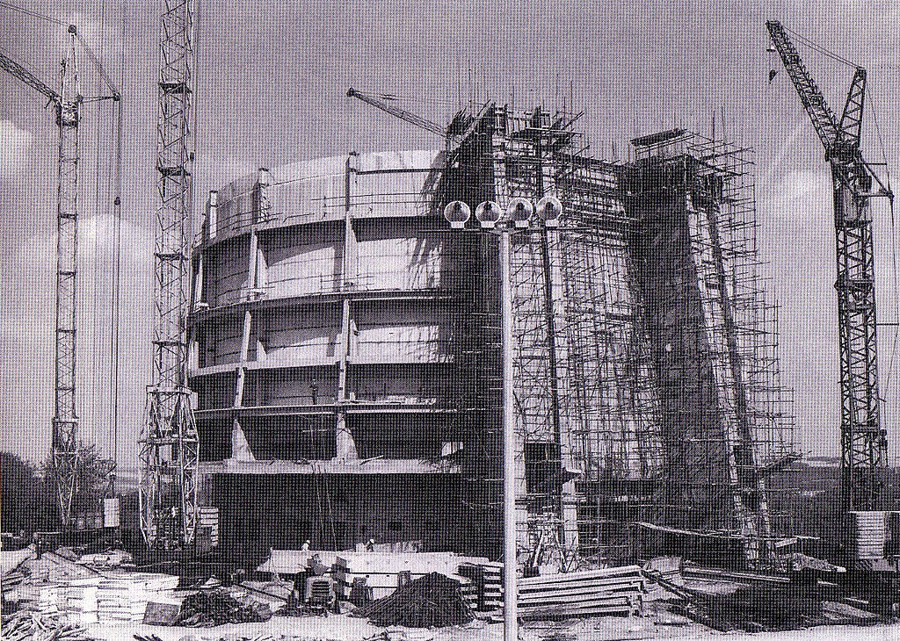
Изграден е през 1977 г. по повод 100-годишнината от освобождението на Плевен от османско владичество. Довършена е само за 11 месеца. Тя е с форма на пресечен конус, носен от четири стилизирани щика. Три хоризонтални пръстена опасват цялата сграда и символизират трите щурма на Плевен, а пръстенът с щиковете - блокадата на града.

Slide 5

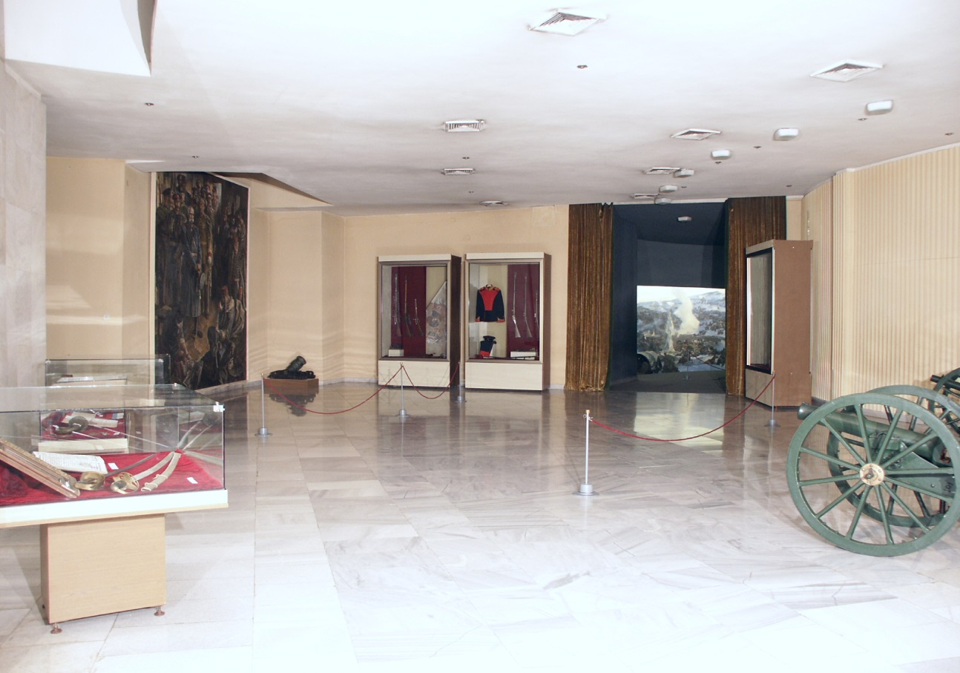
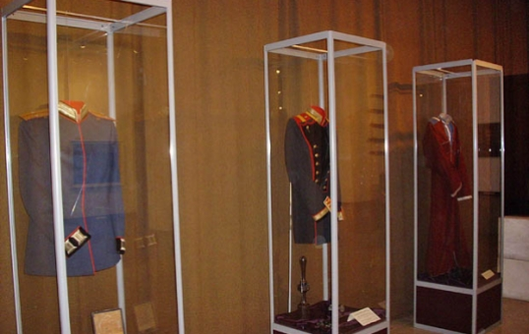
Панорама „Плевенска епопея 1877 г.” се състои от четири зали: уводна, панорамна, диорамна и заключителна. Експозицията в Панорама „Плевенска епопея 1877 г.” е съчетана с галерия от бюстове на военни дейци и литографии от ХІХ в.

Slide 6

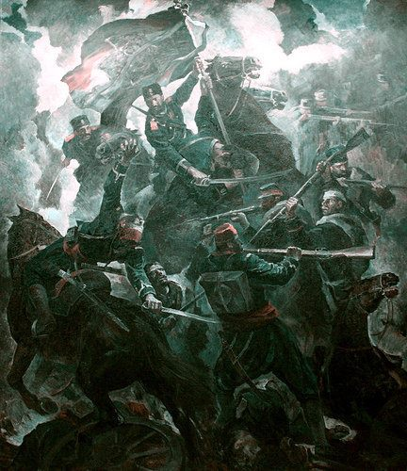
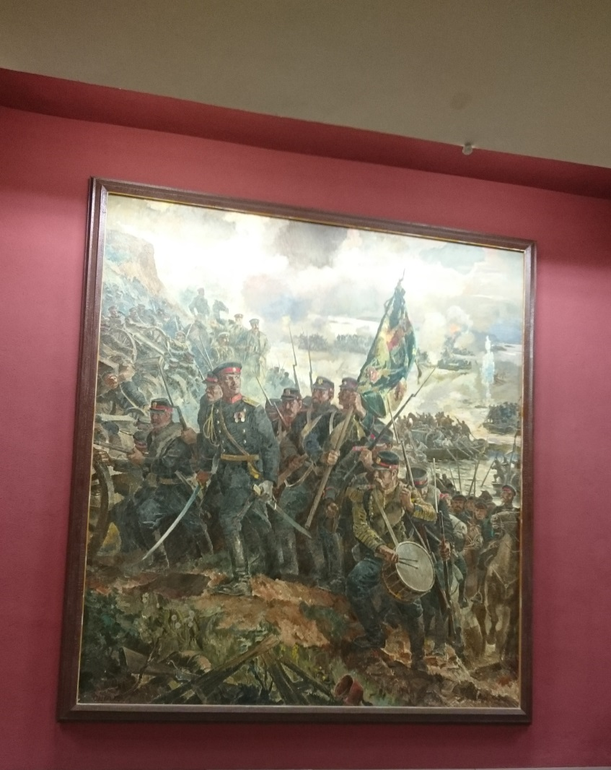
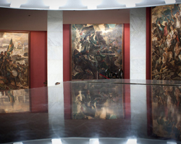
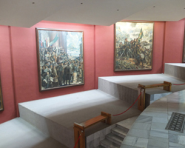
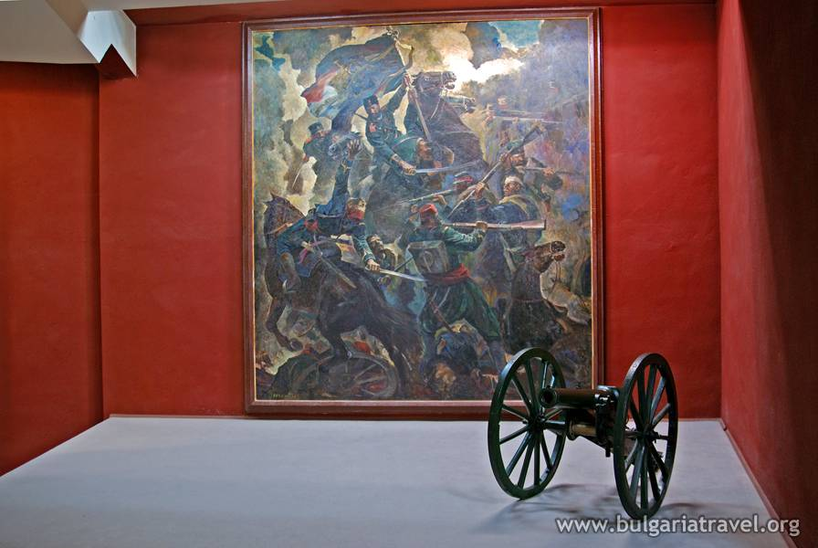
Шест картини в уводна зала представят моменти от историята на българския народ от падането на България под османска власт до Плевенската епопея 1877 година:Османско иго, Априлско въстание, Манифестация в С. Петербург в защита на българския народ, Преминаване на р. Дунав от руските войски, Боят за Самарското знаме, Шипка.

Slide 7

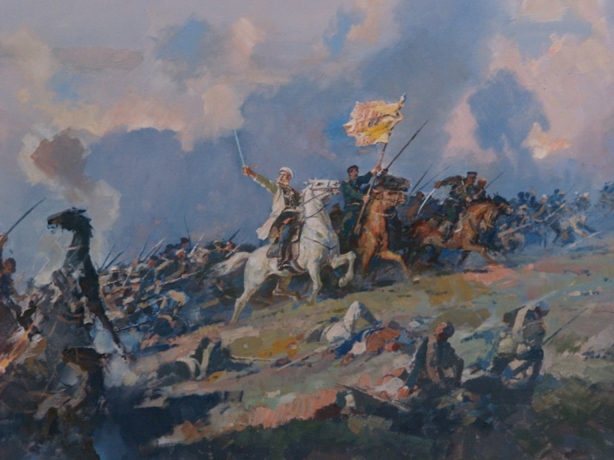
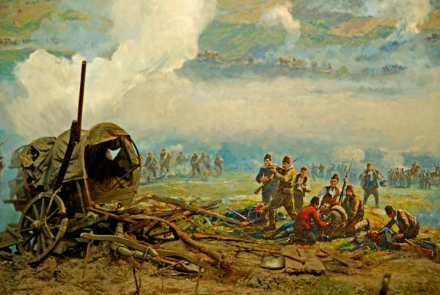
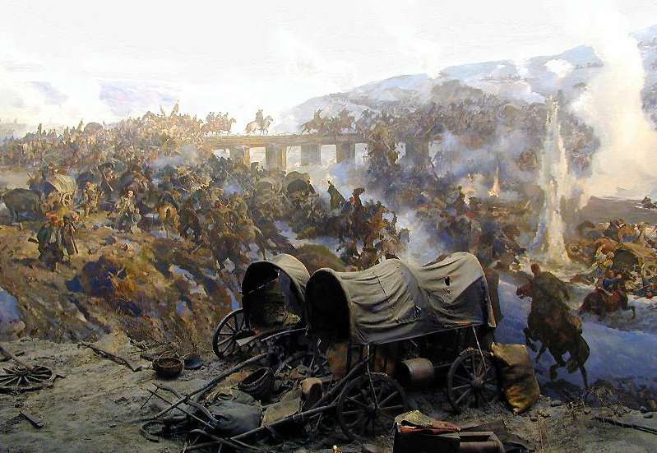
Панорамната зала е с диаметър 40 м. По стената й е монтирано панорамното платно, дълго 115 м и широко 15 м, което илюстрира драматичните събития от третия щурм при Плевен. В подножието на платното е пресъздадена атмосферата в окопите с копия на автентични предмети и оръжия от епохата.

Slide 8

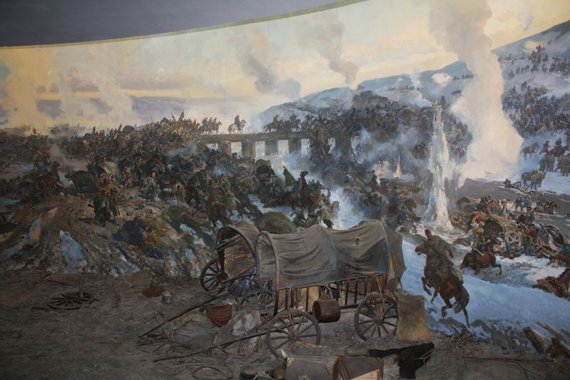
Диорамната зала е по-малка от панорамната, а платното в нея изобразява последния бой за Плевен в долината на р. Вит на 10 декември 1877 г. Размерът на платното е 17 м на 5 м.

Slide 9

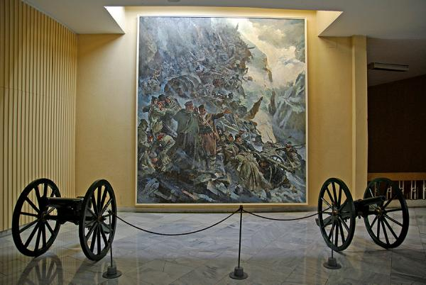
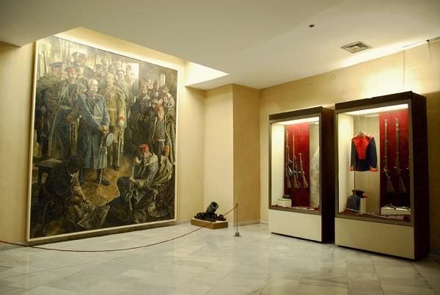
В заключителната зала две картини показват капитулацията на Осман паша и зимното преминаване на Балкана от руската армия. Оттук започва началото на края на последната Руско-турска война 1877-1878 г. Зимното преминаване на Балкана е блестяща военна операция, която води до крайната цел – успешния изход на войната 1877-1878 г.

Slide 10
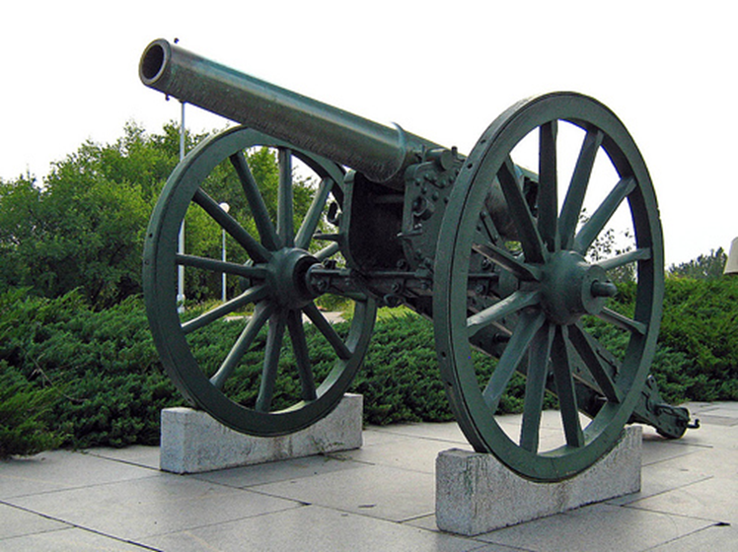

за
Благодаря
Вниманието !

